Slide 1
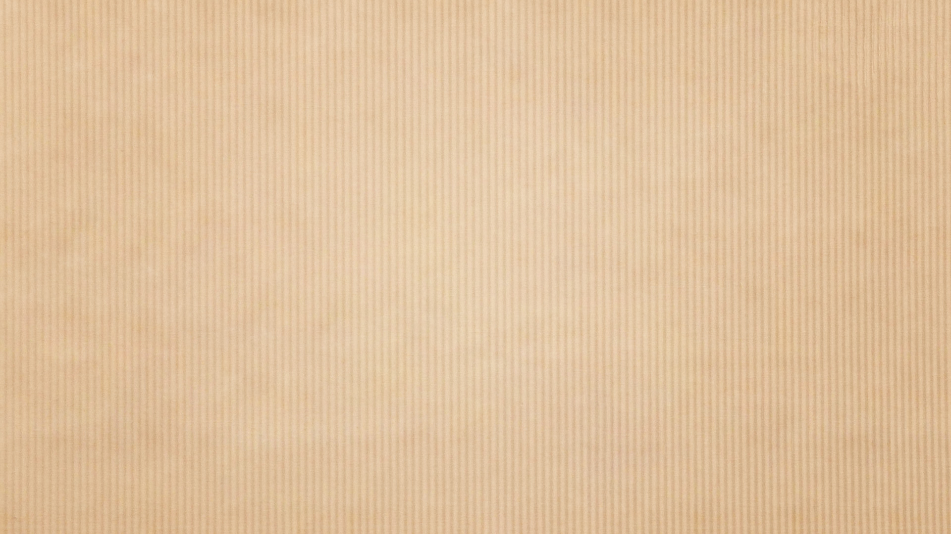
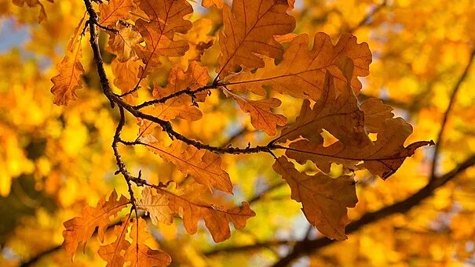
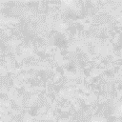
Мастер-класс по изготовлению дерева
: «Дуб»
Выполнил:
воспитатель МАДОУ Детского сада №7 пгт Серышево
Никифорова А. Г.

Slide 2
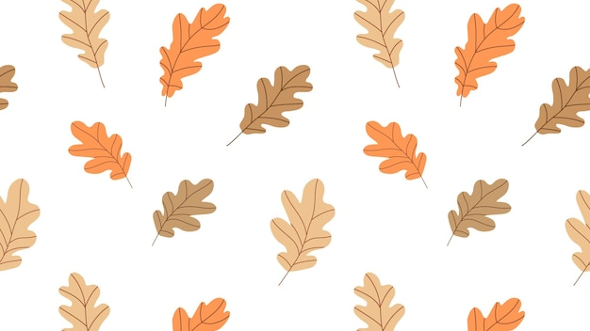
Материалы и инструменты для изготовления дерева:
фанера ОСБИ толщина 5 мм, размер 1.25*250;
пена монтажная;
пистолет под пену монтажную;
краска: желтая, светло коричневая и темно коричневая;
ветки с листьями дуба;
пластмассовые стяжки;
поролон;
акриловая краска;
саморезы;
лобзик.

Slide 3
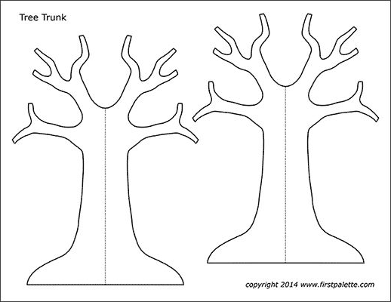
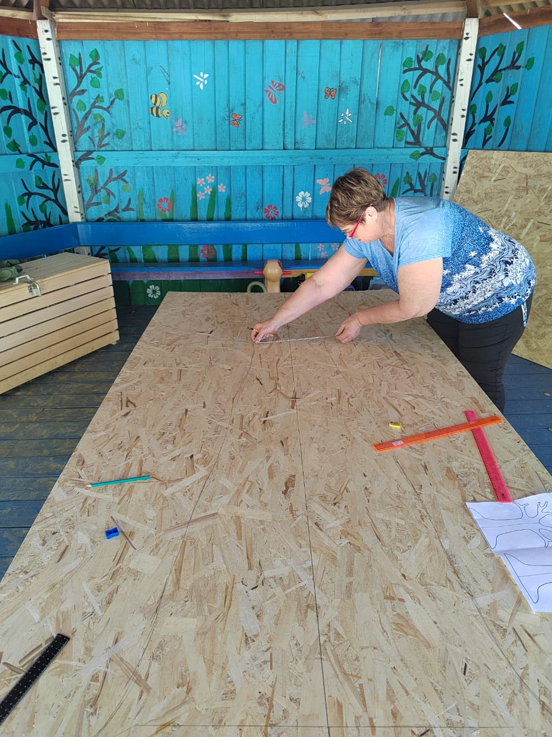
Берем шаблон дерева и наносим на ОСБИ

Slide 4
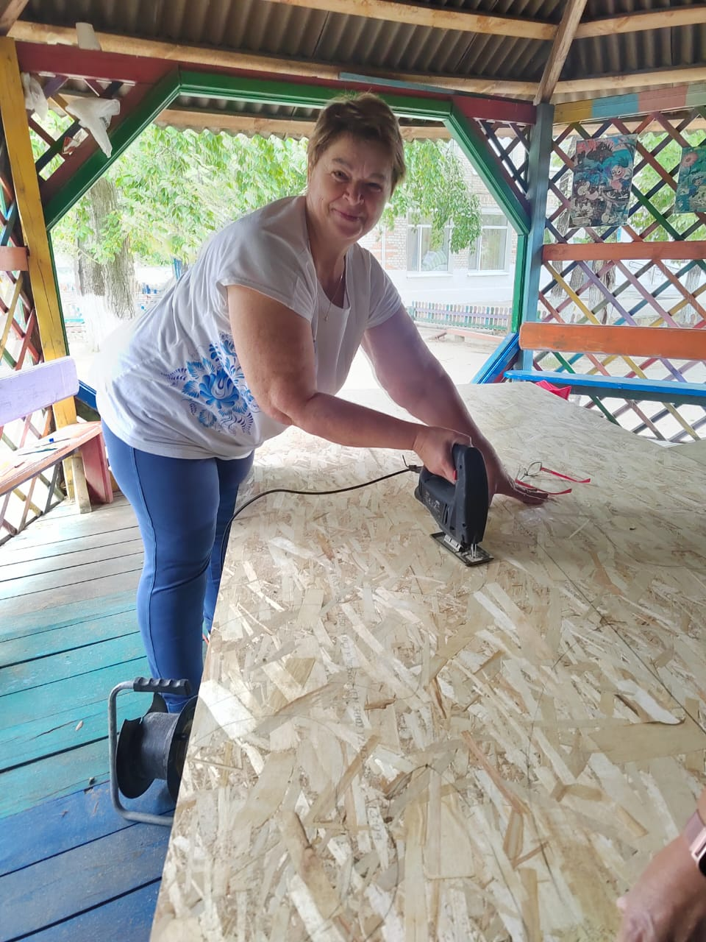
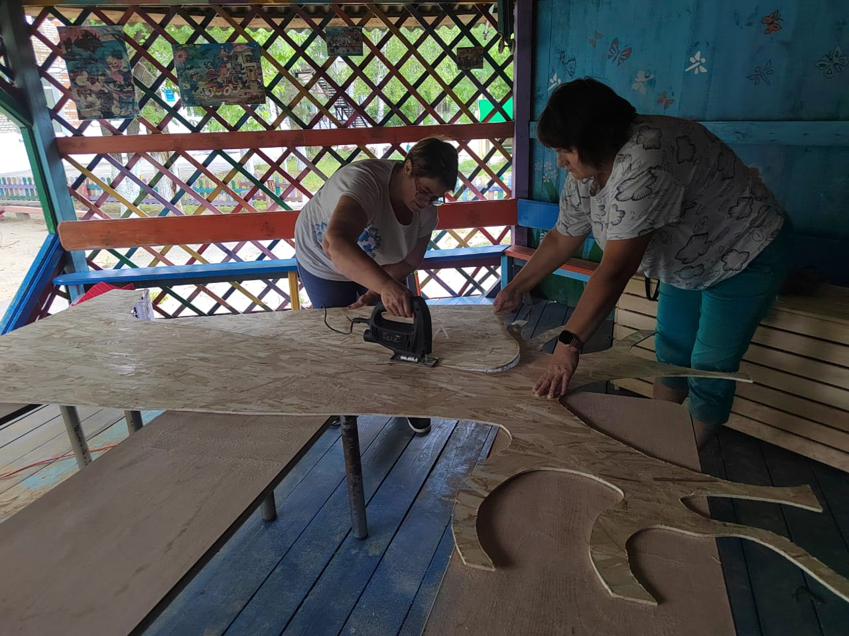
Лобзиком вырезаем две детали.
В центре каждой делаем прорезь: у одной — снизу до середины, у другой - сверху до середины.

Slide 5
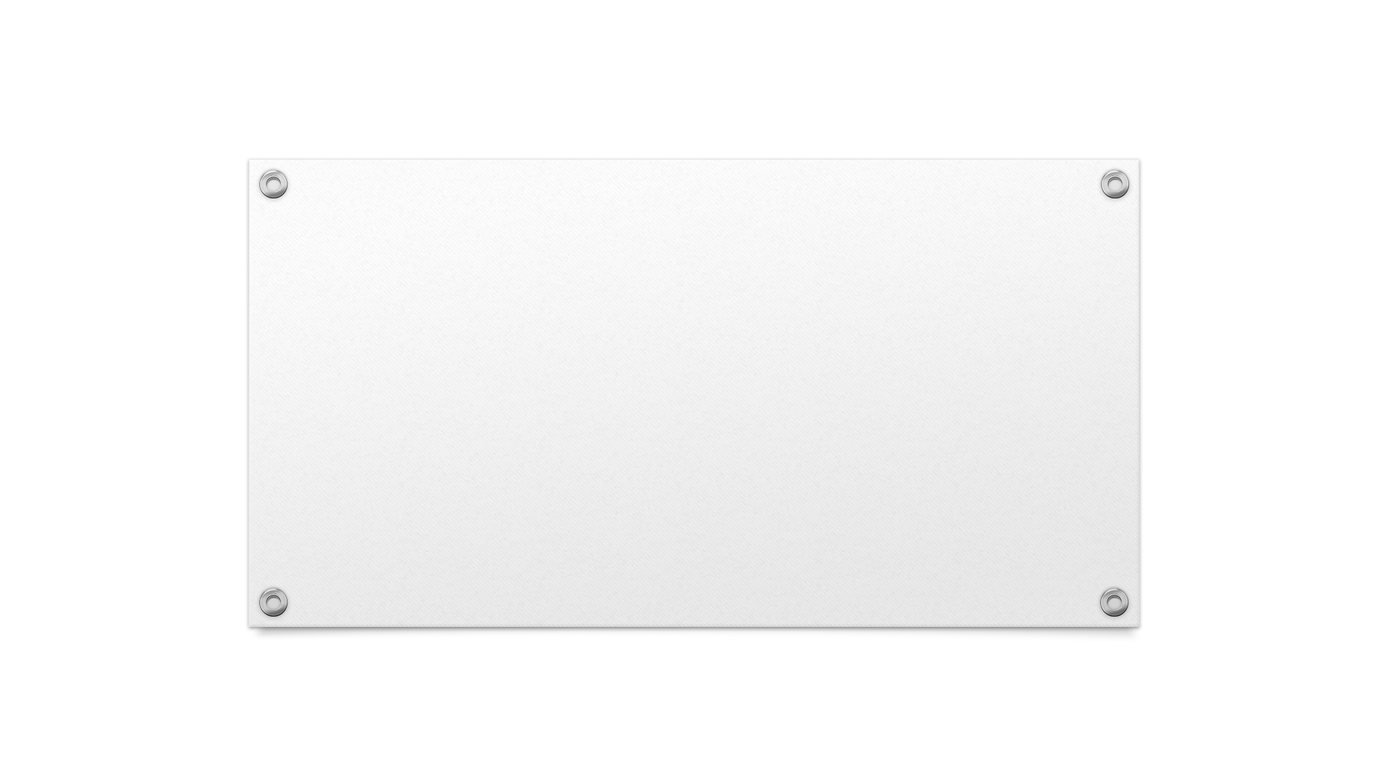
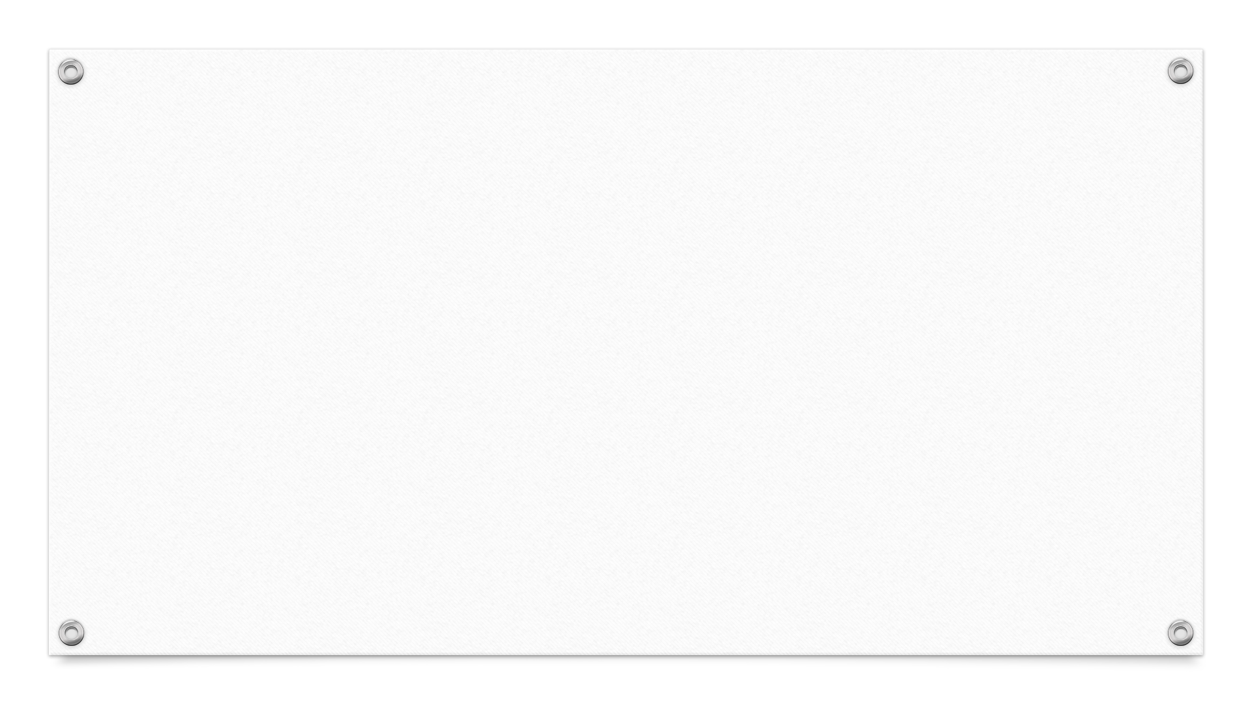
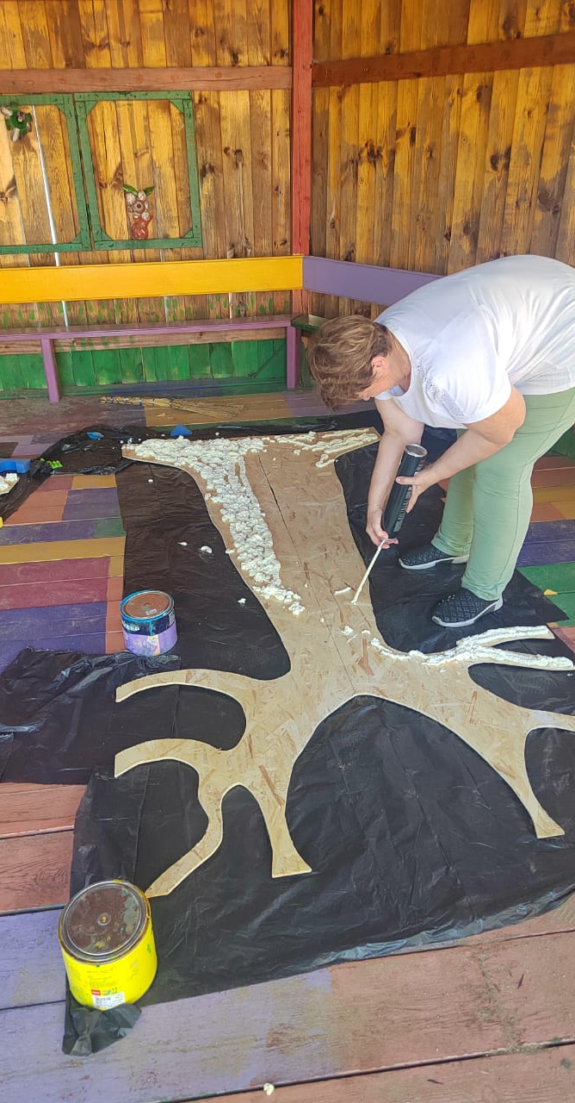
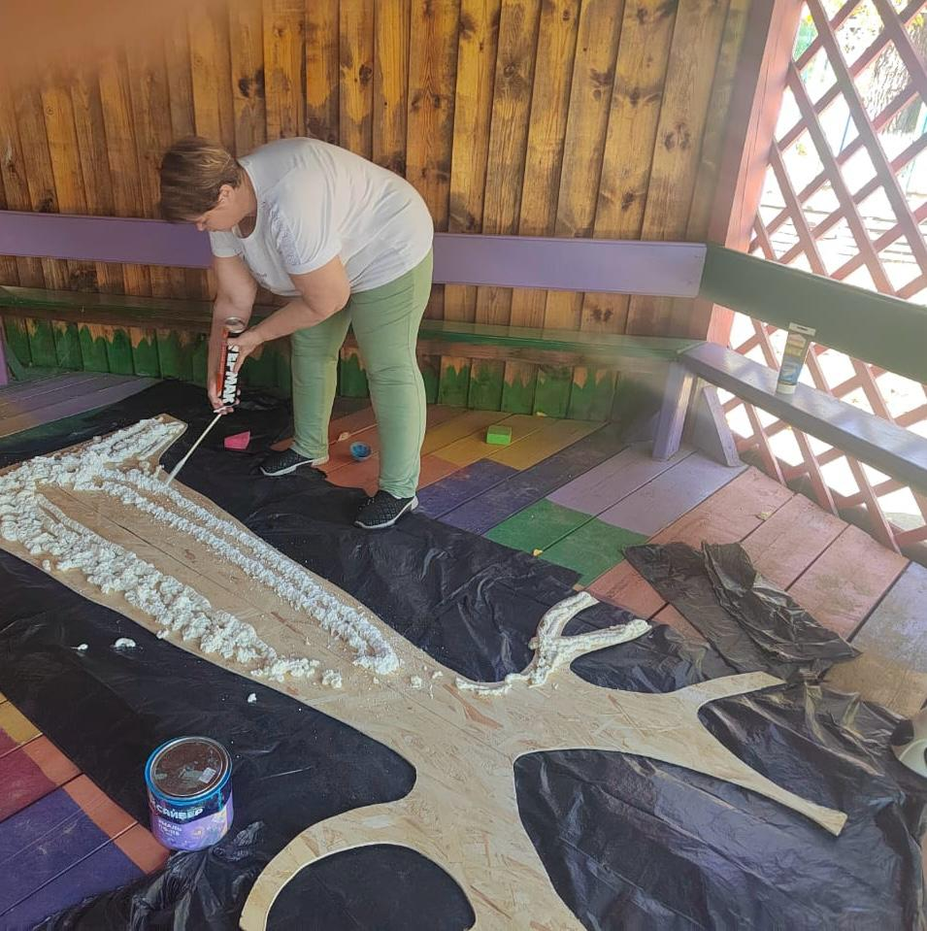
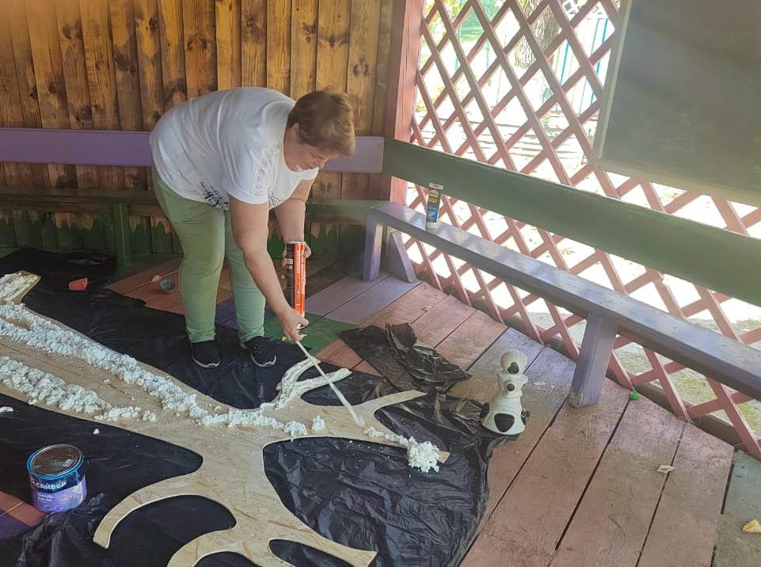
Наносим монтажную пену на обе детали, избегая попадания в прорези.
Ждем высыхания пены.
Затем перевернуть и нанести пену с другой стороны детали.

Slide 6
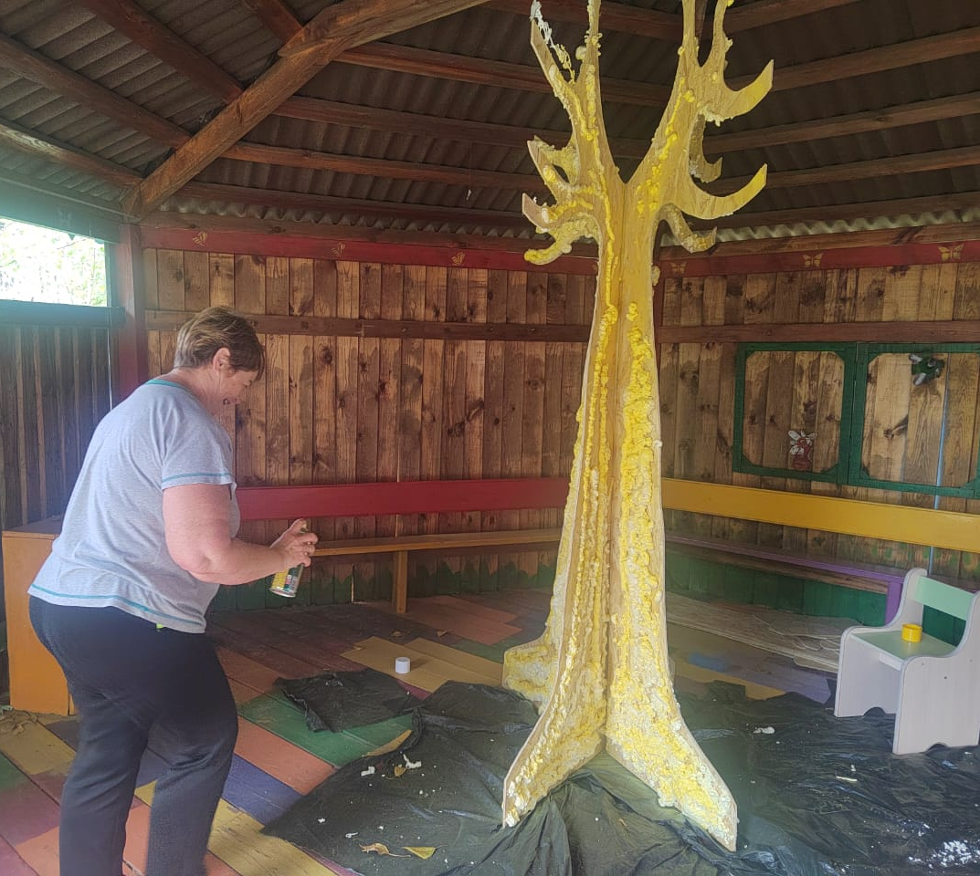
После высыхания пены соединяем две детали.
Устанавливаем дерево.

Slide 7
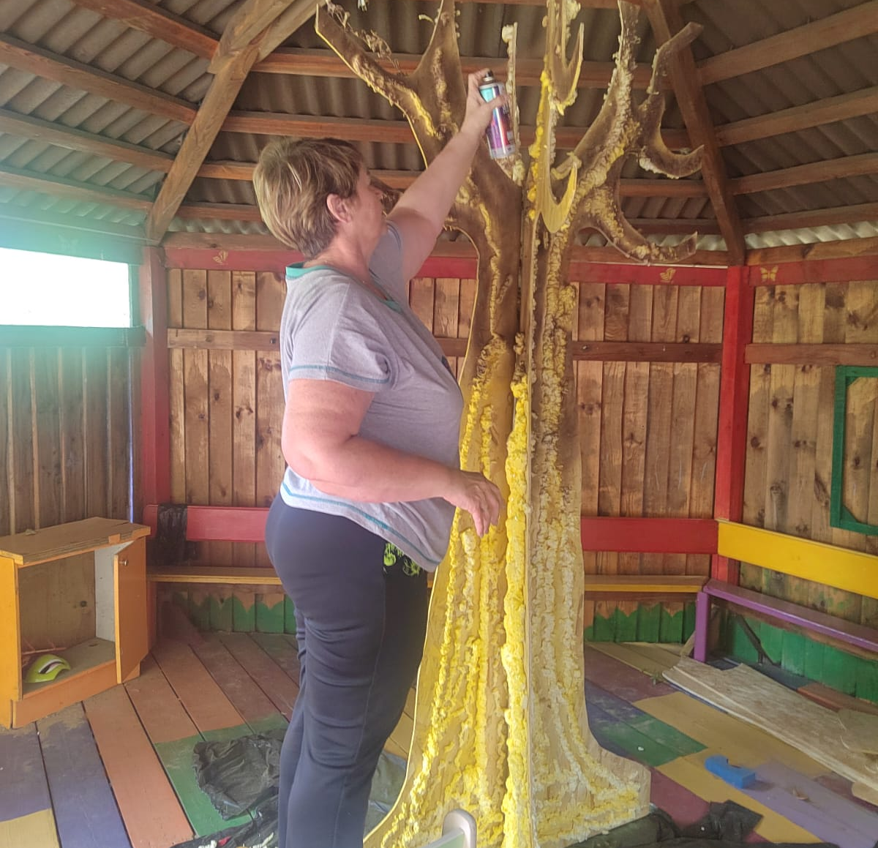
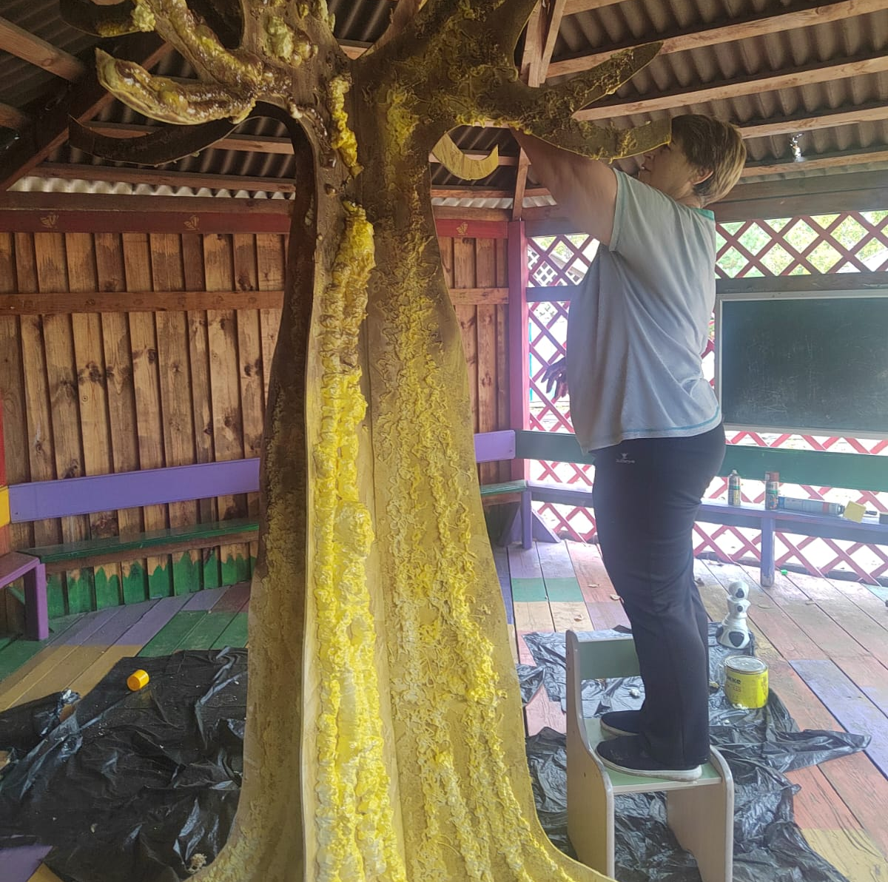
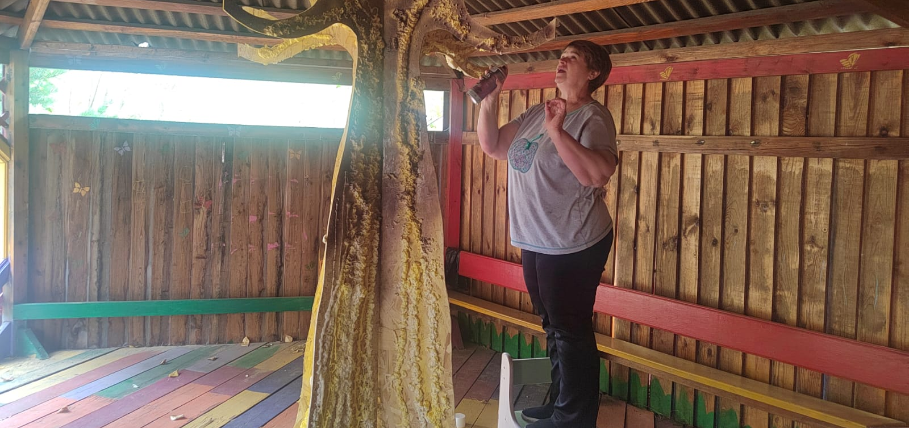
Приступаем к окрашиванию ствола и веток дерева
Последовательно наносим краску: сначала жёлтую, затем переходим к светло-коричневой и затем придаем глубину с помощью тёмно-коричневого оттенка.
После этого обязательно ждем полного высыхания

Slide 8
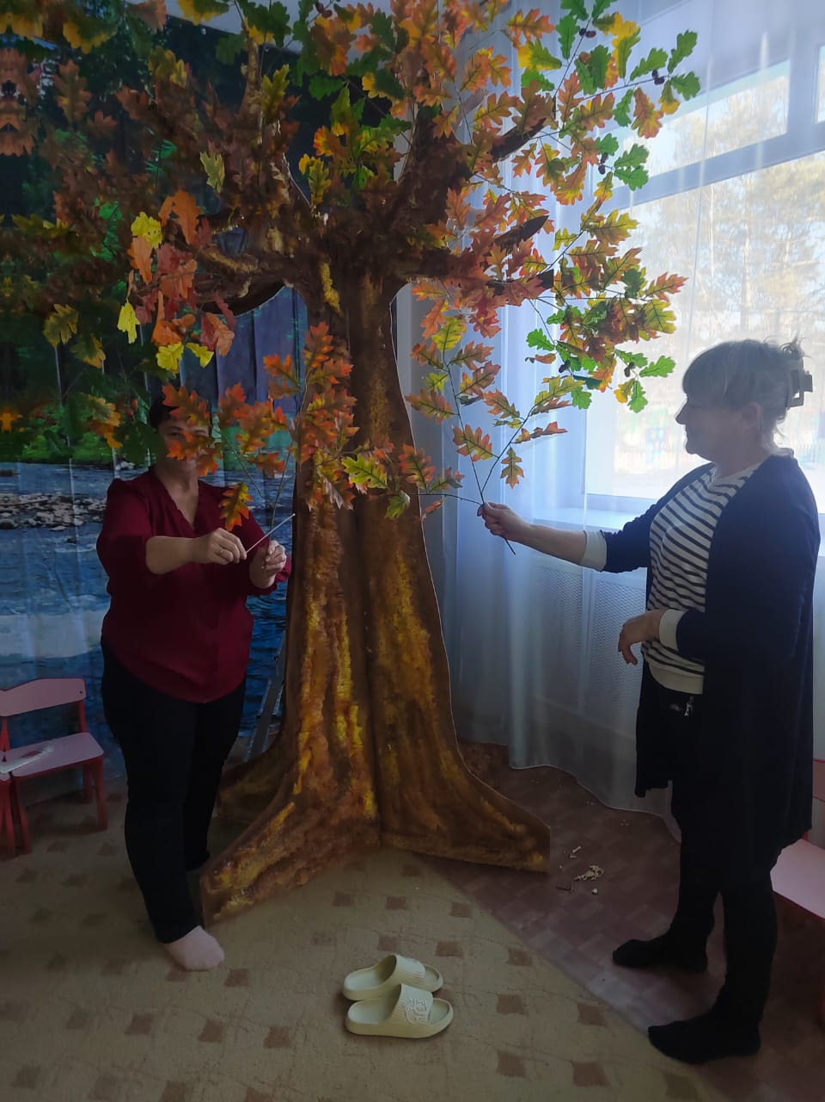
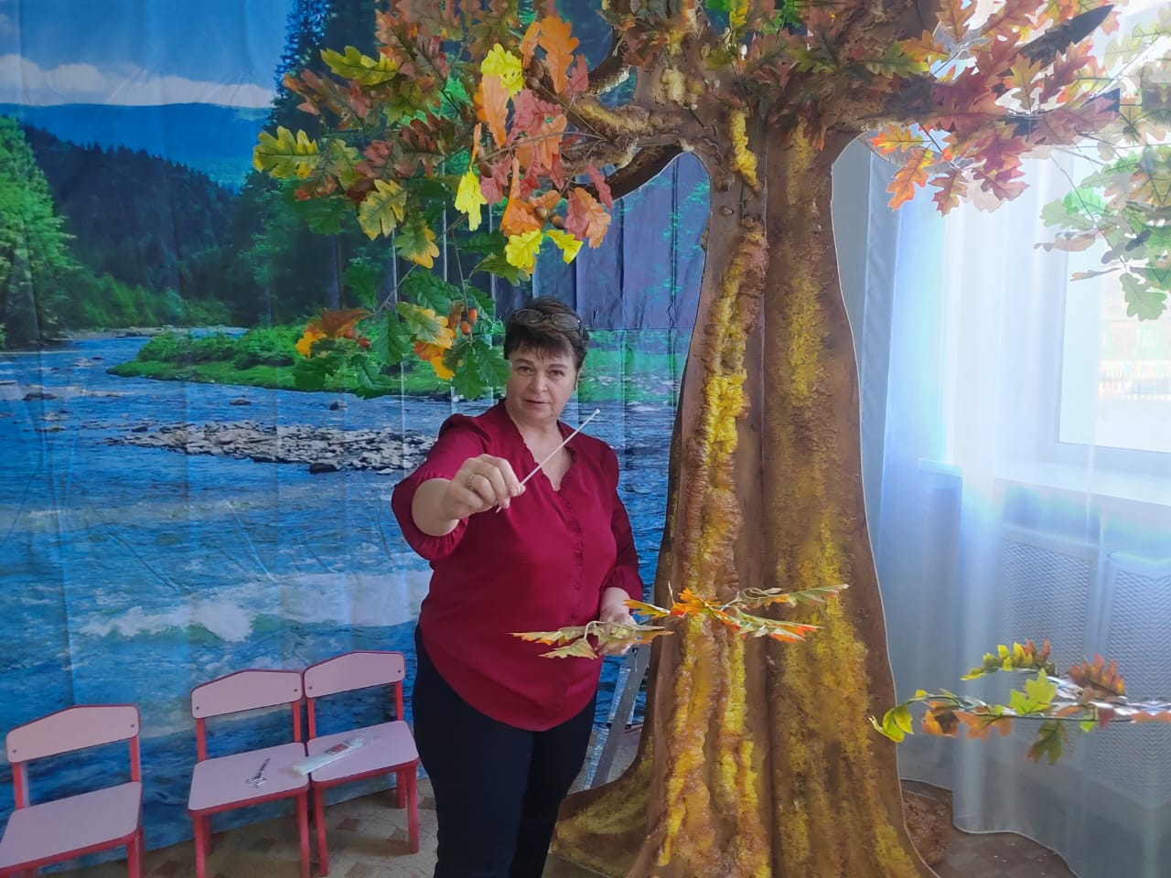
Закрепляем дубовые ветки на пластмассовые стяжки

Slide 9
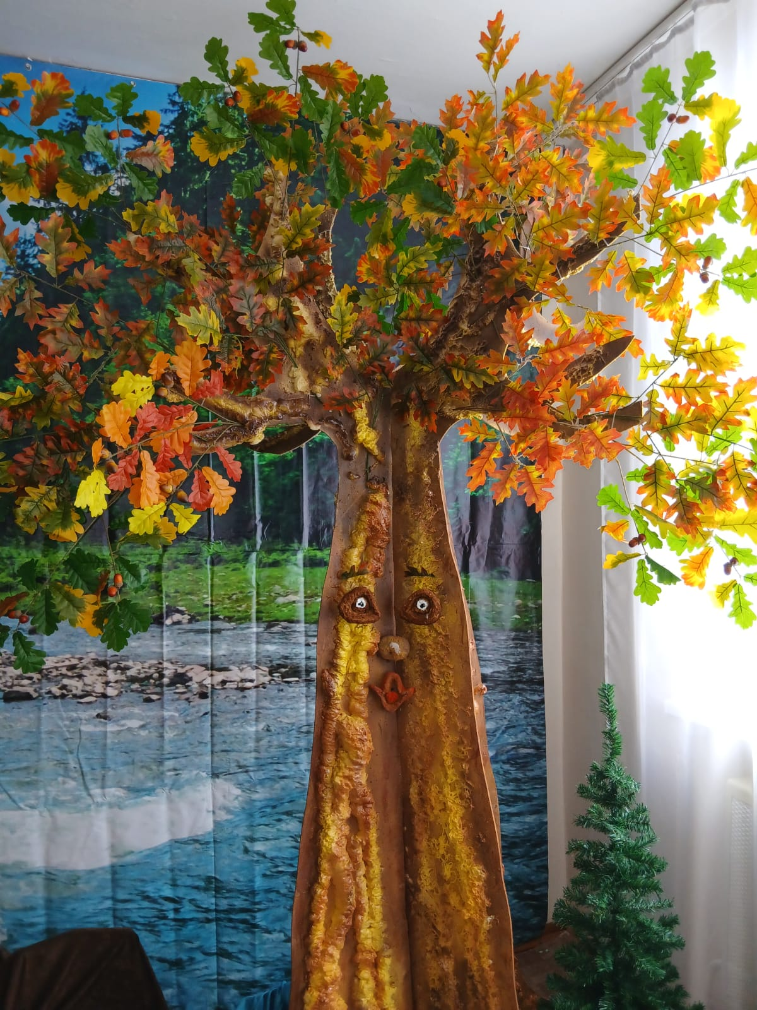
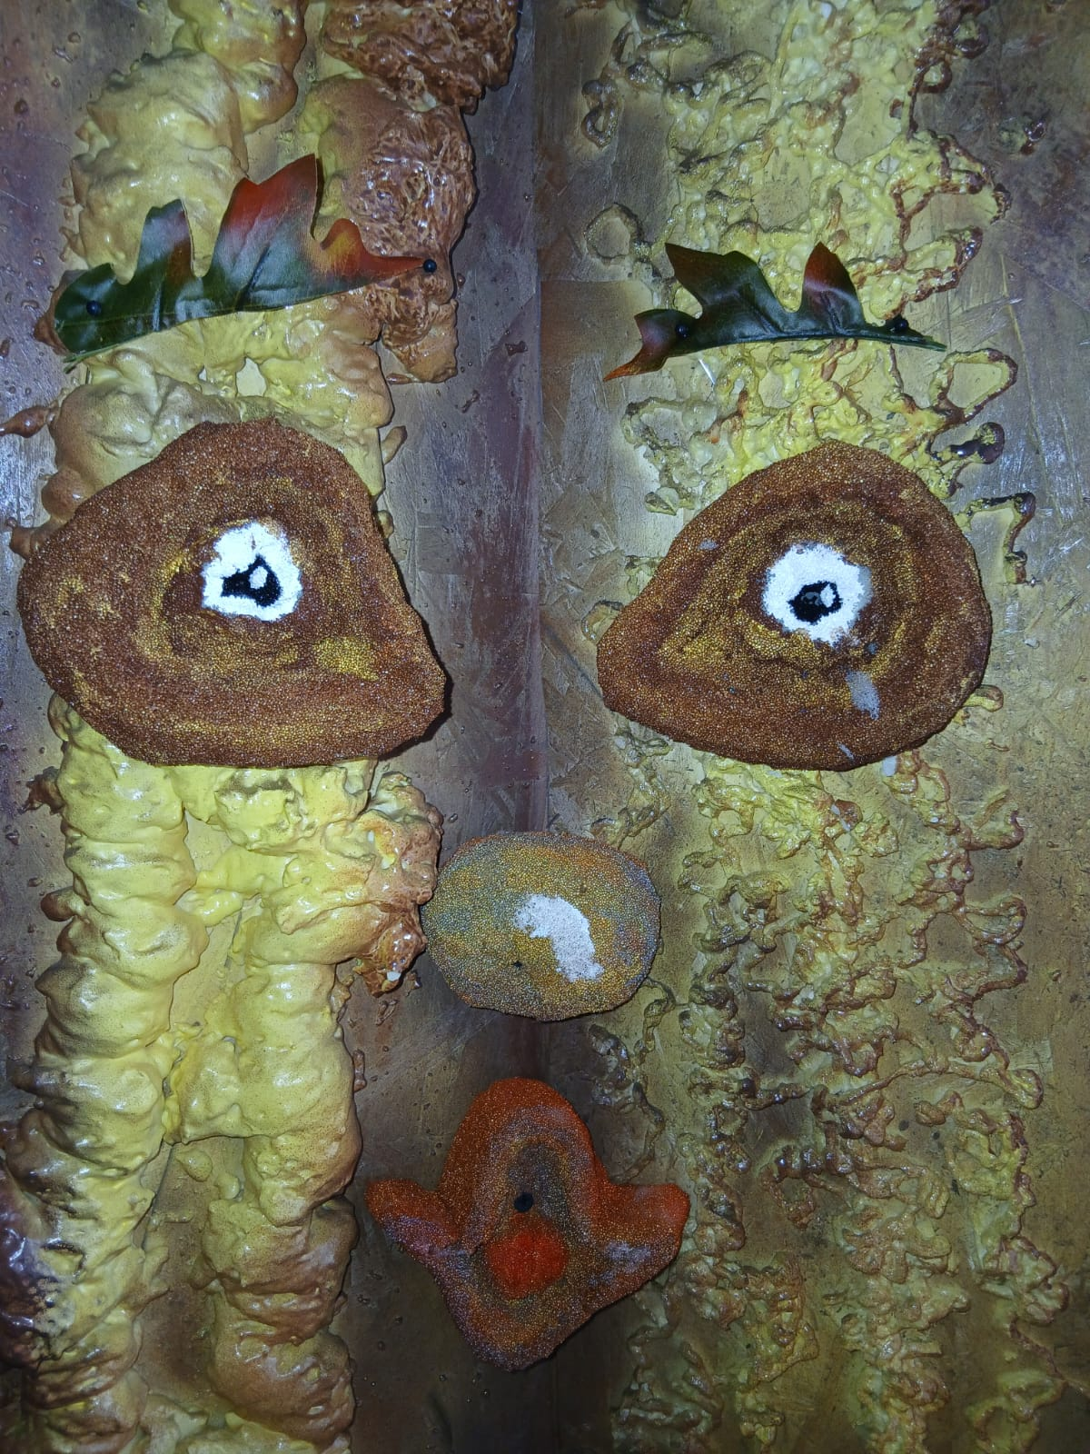
Из поролона аккуратно вырезаем глаза, нос и рот.
Окрашиваем эти детали акриловой краской.
Надёжно закрепляем их на дереве с помощью саморезов.

Slide 10
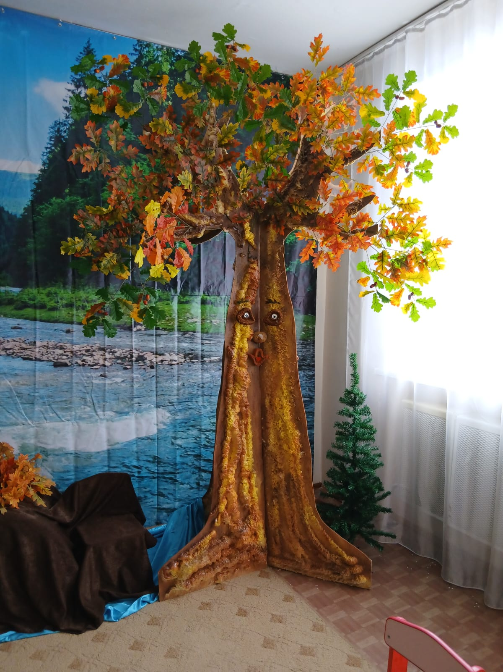
Дерево дуб готово.
Можно использовать для декораций в театрализованной деятельности с детьми.

Slide 11
СПАСИБО ЗА ВНИМАНИЕ!

